Slide 1


Présentation des challenges de seconde
Notes:
Régularité : Temps, Périodicité
Hygiène de vie : Sommeil, Alimentation, Détente

Slide 2
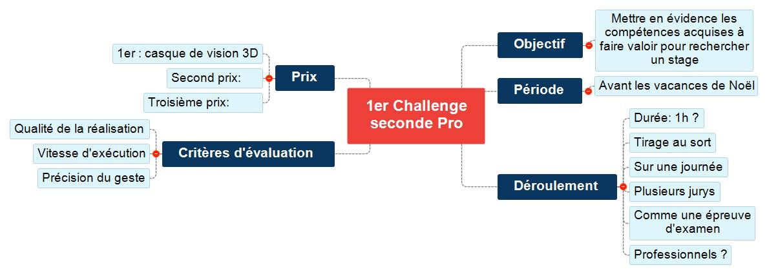
Présentation des challenges de seconde
Notes:
Régularité : Temps, Périodicité
Hygiène de vie : Sommeil, Alimentation, Détente

Slide 3

Présentation des challenges de seconde
Notes:
Régularité : Temps, Périodicité
Hygiène de vie : Sommeil, Alimentation, Détente

